Slide 1
^{mealprep®} 功能性饮食创新坊
大数据私人营养顾问+厨房教练
追踪式精细化饮食管理
中国风轻食茶饮

Slide 2

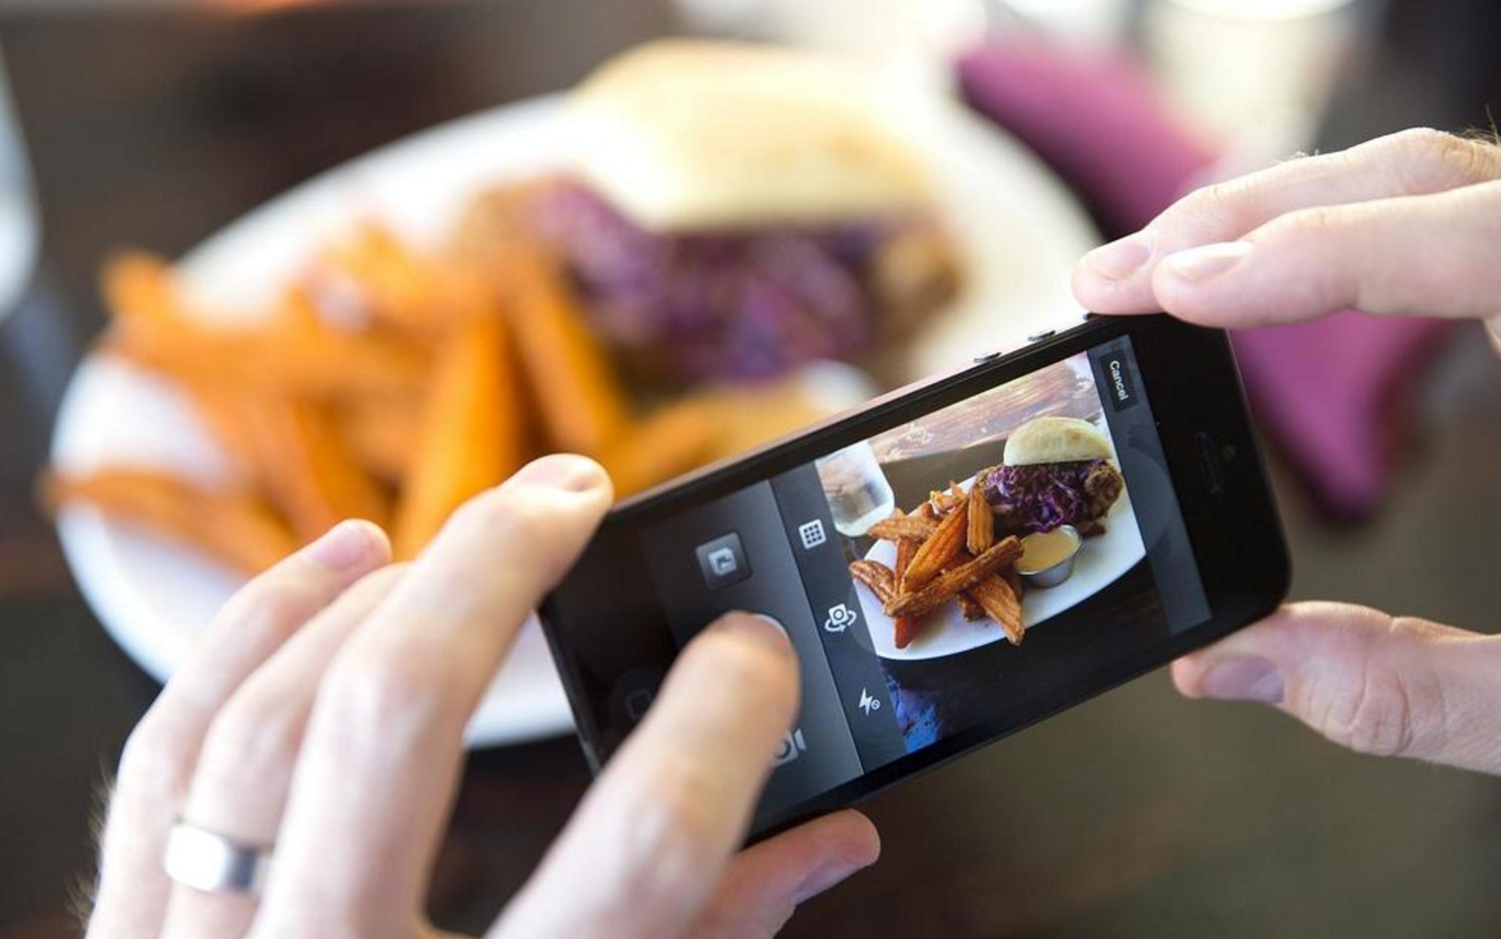


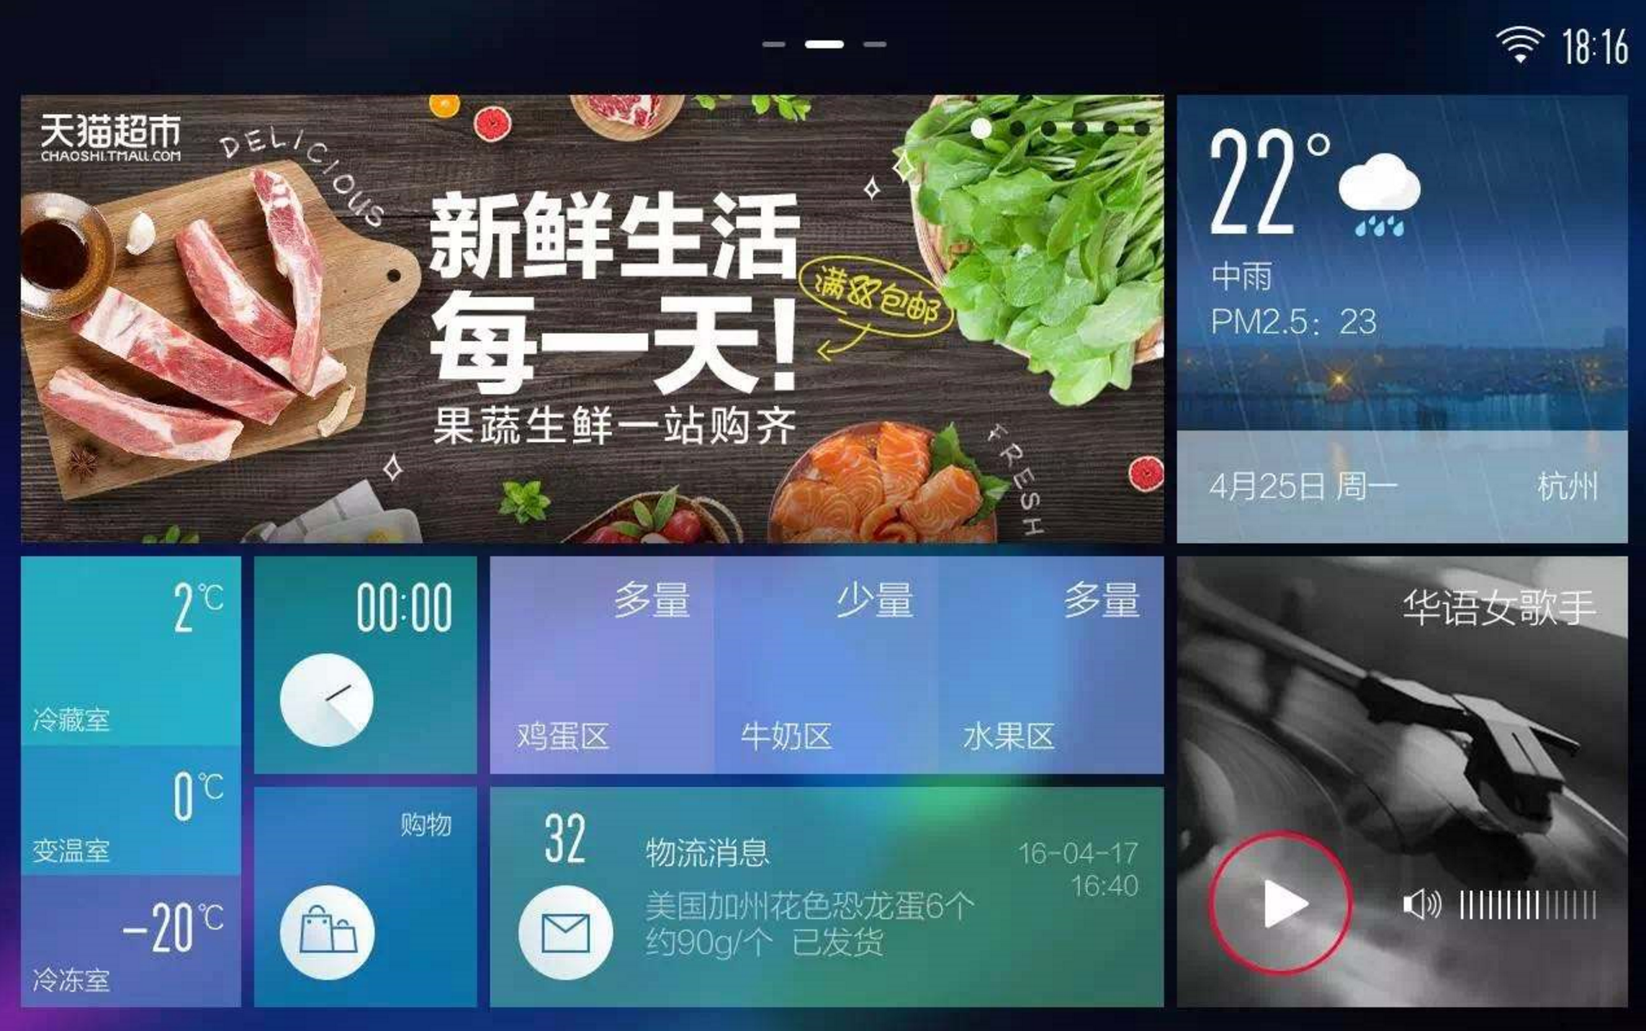
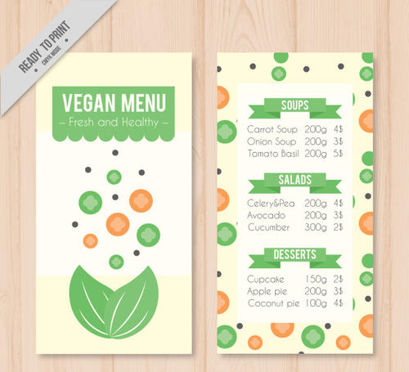
人工智能饮食变革：人工智能将会如何重塑我们的饮食生活？
机器人厨师
人工智能营养师
新型美食研究
家庭厨房教练
智能冰箱产业链
改变餐饮行业后厨管理方式
大数据食谱推荐/用户习惯学习
图像识别：食材识别和热量计算
智能方案：精准医学&大数据血糖管理
人工智能创意菜谱
人类菜系菜单指数增长
素食菜品研究
全程语音视频指导
家庭健康方案制定
家庭菜单一键智能规划
智能硬件：监控冰箱内食材新鲜度区块链：全球食材供应链追溯

Slide 3
人工智能
人工智能必然重塑餐饮行业
人工智能
谁先占领AI下的饮食快消市场？
时代浪潮
谁先占领AI下的饮食快消市场？
轻食跑马圈地
轻食/茶饮 成为新的快消增量
千亿级市场处于跑马圈地阶段
“中国风” 轻食成为网红爆款。
”健康食疗“ 细分市场无人切入。
癌症年轻化
癌症年轻化
生活品质+
年代刚需
生活品质+
年代刚需
食疗可以“治未病”
食疗可以“治未病”
新一代非常重视生活品质
忽视饮食是癌症年轻化的原因
忽视饮食是癌症年轻化的原因
年轻人需要私人营养师+厨房教练
中国人一生有22%的患癌机率。
不注重吃早餐的人寿命平均缩短2.5岁。
中国人一生有22%的患癌机率。
不注重吃早餐的人寿命平均缩短2.5岁。
厨房教练为年轻人简化做饭过程，
降低厨艺学习成本。

Slide 4
启动
创业前期计划
核心竞争力
17 生态农园为全国网点供应新鲜食材，形成闭环
1 10个针对白领高发健康问题的主题meal-prep，如 “我没有秃”
16 采用店铺加盟方式，推广店面，形成一线城市店铺网络
产品
2 轻食&茶饮方便食品淘宝/超市零售
产业链
3 特殊人群特色饮食供应，如月子餐、糖友餐、健身餐，与其他机构合作，占领细分市场
15 家庭菜篮一键下单，与生态农园合作，开发每周送菜务，追溯上游利润
单点突破
4 大数据饮食规划平台上线：只要注册会员，就能永久免费定制私人菜单，人工智能营养师
变现
14 健康饮食习惯打卡社群
5 会员追踪式饮食管理：食疗顾问、送餐服务、健康小贴士
13 “健康饮食 · 寿命积分”小程序小游戏，病毒式传播
流量
6 打造自媒体：优质营养学+中医科普干货文章，带流量
文化
沉淀
12 线下 “食研基地 ”“功能性饮食创新坊”，面向都市人群进行周末私厨教学
7 网红meal-prep餐&花果茶饮 优质教学视频
服务
愿景
8 《食材故事》美食食疗纪录片，传递自然温情，文化概念输出
11 人工智能美食家，结合各国菜系风味、营养搭配和指定健康需求，制作全新菜品，集结《AI食谱》，形成版权
9 利用视频积累，打造厨艺领域的Keep app，海量视频搜索推荐、家庭厨房教练
主体
10 App生活家短视频：厨艺博主上传食谱照片/厨艺视频，汇集美好生活瞬间。

Slide 5
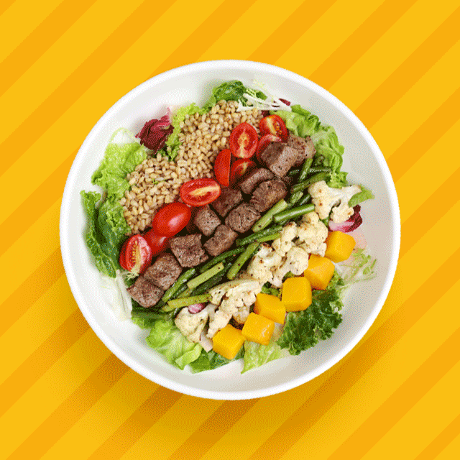
product
1 10个针对白领高发健康问题的主题meal-prep，如 “我没有秃”
“食疗”主题meal-prep
产品
2 轻食&茶饮方便食品淘宝/超市零售
3 特殊人群特色饮食供应，如月子餐、糖友餐、健身餐，与其他机构合作，占领细分市场
单点突破
类似方便火锅の方便轻食+茶饮
月子餐糖友餐健身餐

Slide 6
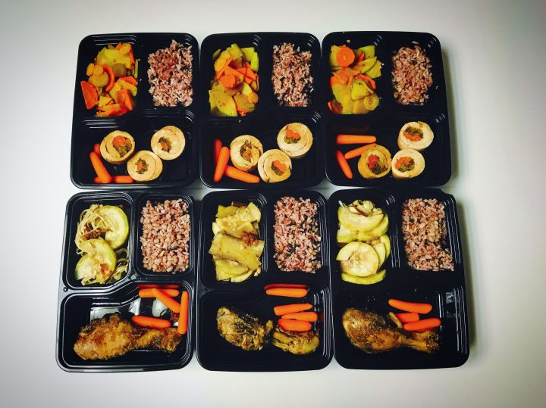
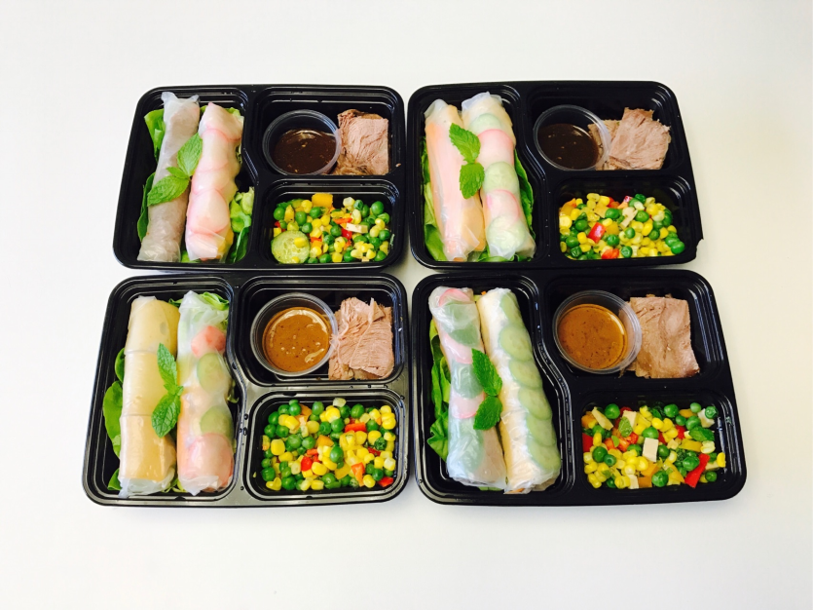
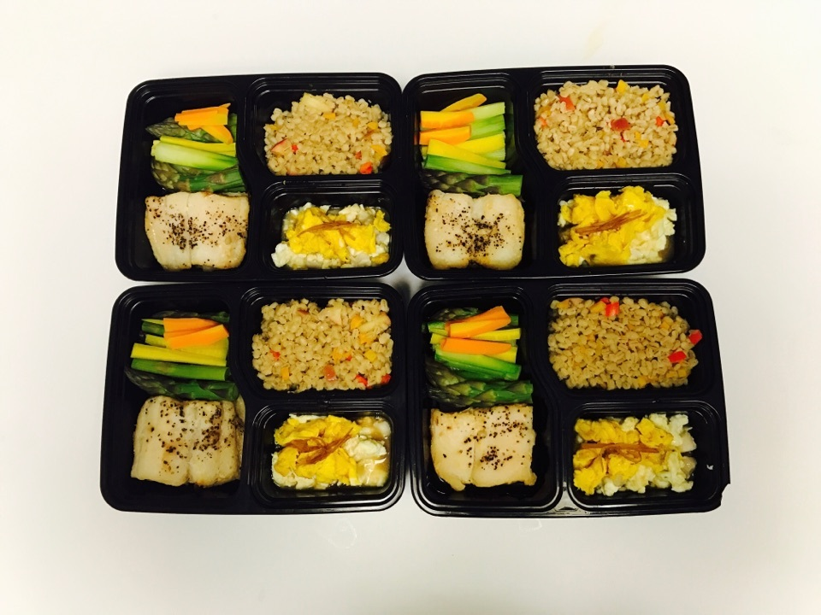
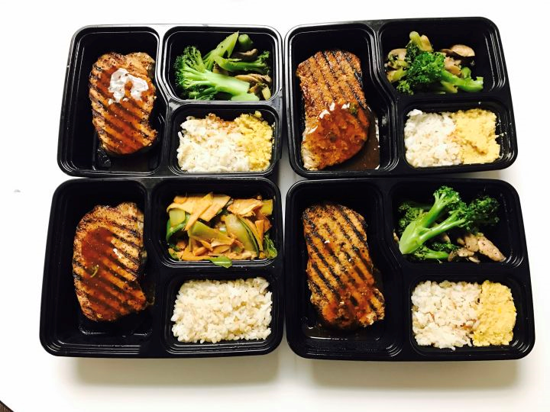
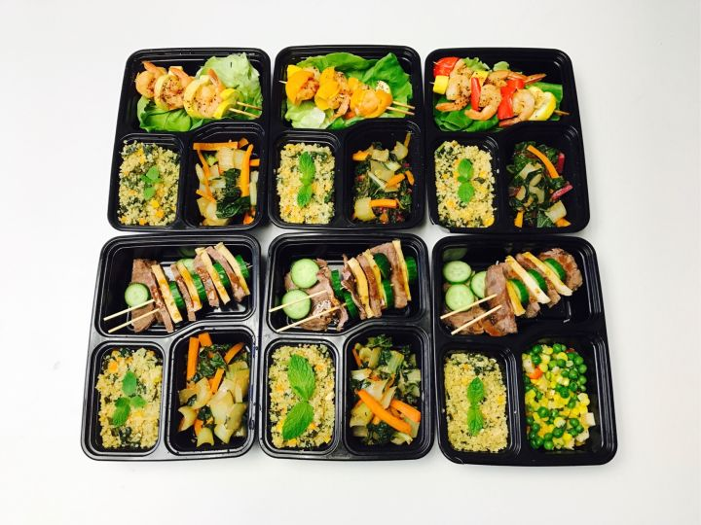
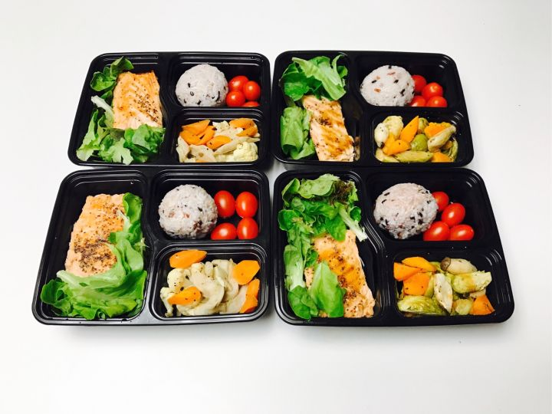
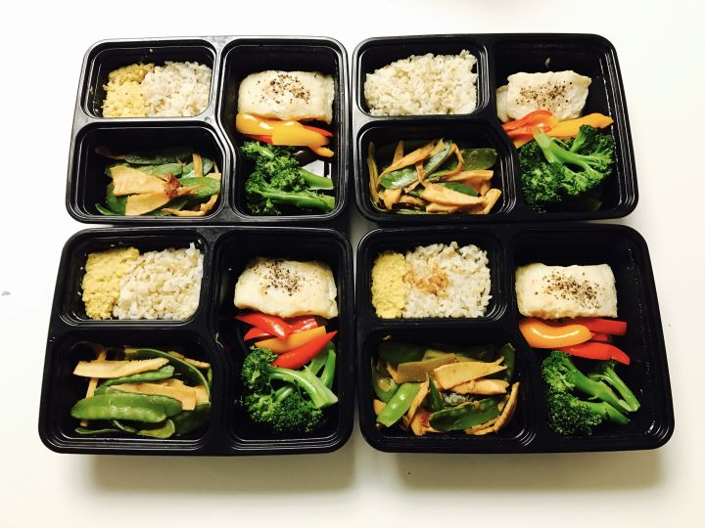
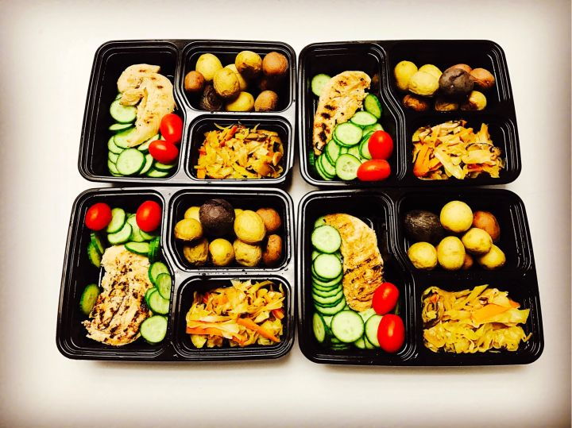
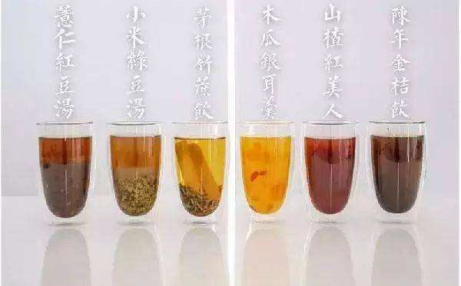
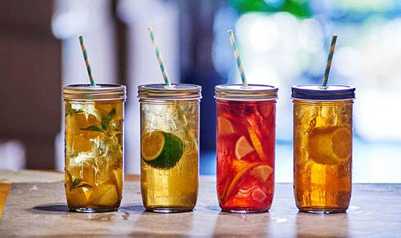
中国风主题餐
“我没有秃”
“睡个好觉”
“长命百岁”
“应酬急救包”
“美人内养”
“东方辣味”
“命里缺菜”
“亚历山大”
东方香料、花茶果茶、中药食疗
汁、香料熏蒸、煲汤等手法
^{mealprep®} 功能性饮食创新坊
Notes:
iSlide，让PPT设计简单起来！
iSlide, Make PowerPoint Design Simple!

Slide 7
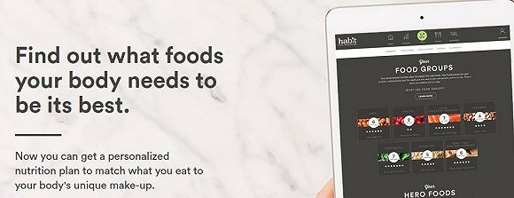
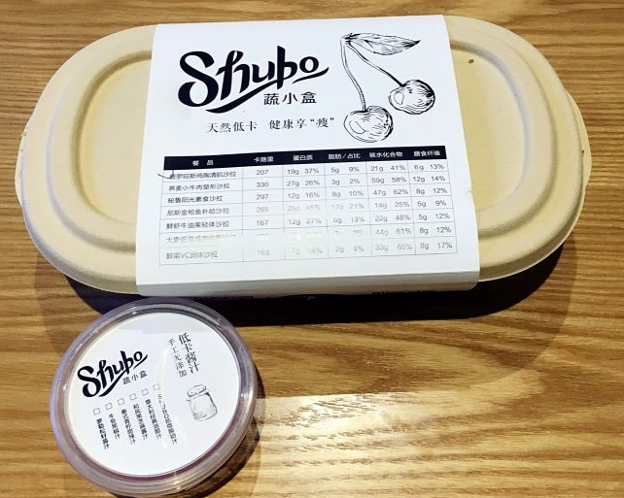
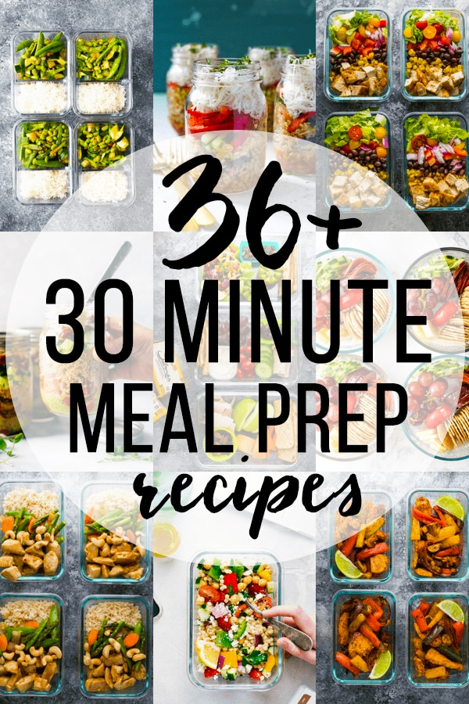

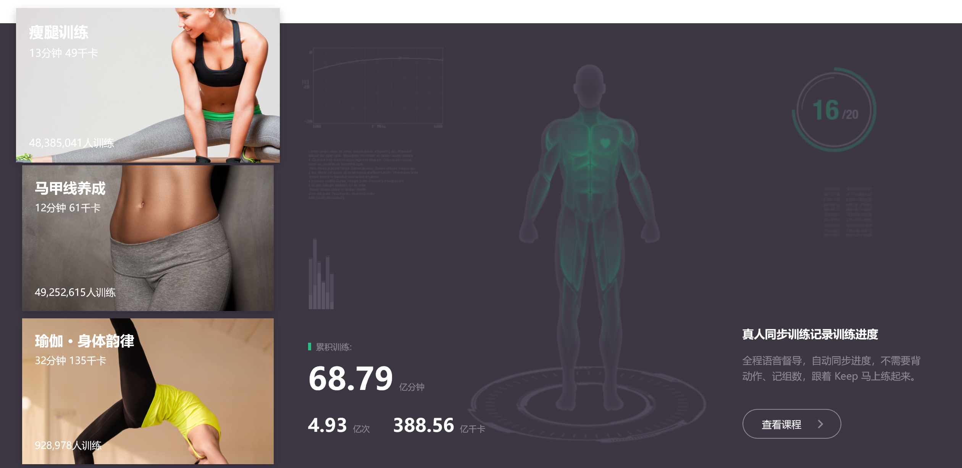
service
产品
单点突破
大数据饮食规划:永久免费の私人定制菜单
4 大数据饮食规划平台上线：只要注册会员，就能永久免费定制私人菜单，人工智能营养师
5 会员追踪式饮食管理：食疗顾问、送餐服务、健康小贴士
流量
6 打造自媒体：优质营养学+中医科普干货文章，带流量
7 网红meal-prep餐&花果茶饮 优质教学视频
服务
会员制 追踪式饮食管理
8 《食材故事》美食食疗纪录片，传递自然温情，文化概念输出
9 利用视频积累，打造厨艺领域的Keep app，海量视频搜索推荐、家庭厨房教练
营养学/中医食疗科普文
10 App生活家短视频：厨艺博主上传食谱照片/厨艺视频，汇集美好生活瞬间。
优质自媒体
网红meal-prep教学视频
《食材故事》温情纪录片
打造厨艺keep 海量视频推荐 家庭厨房教练
厨艺博主短视频 汇集美好生活瞬间

Slide 8
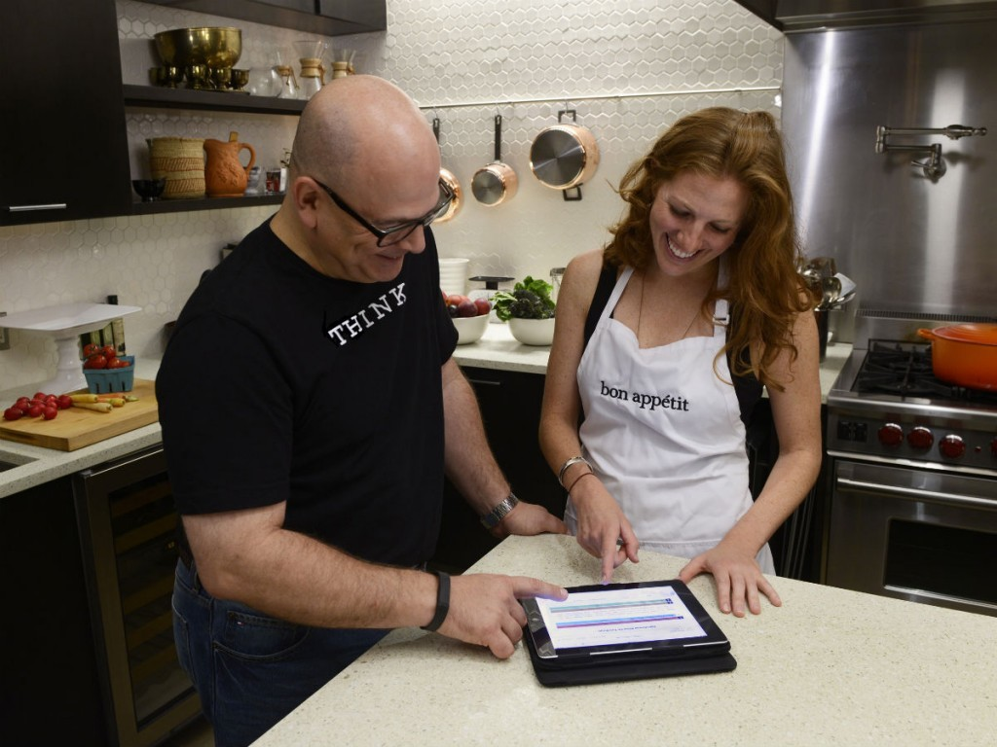
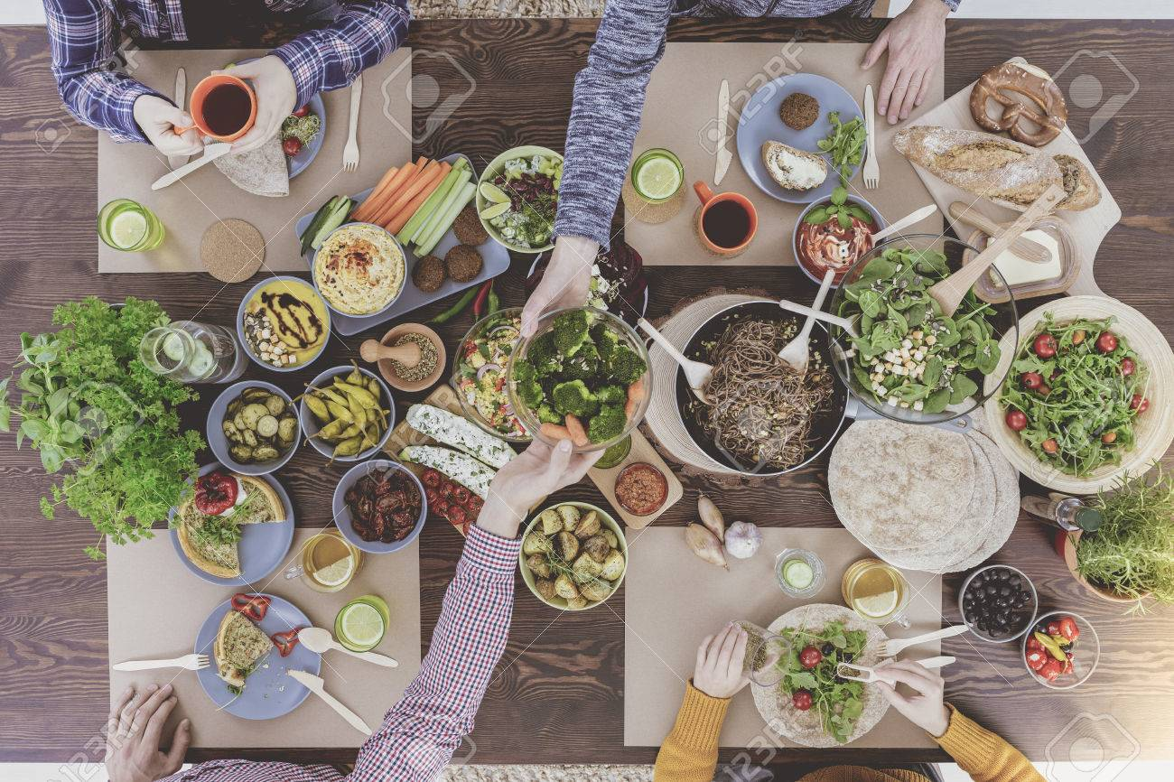

vision
愿景
家庭菜篮一键下单，与生态农园合作，开发每周送菜业务，追溯上游利润
人工智能美食家：结合各国菜系风味、营养搭配和指定健康需求，制作AI创作的全新菜品，集结《AI食谱》（版权）
3
2
“食研基地 ”
“功能性饮食创新坊”
都市人群周末私厨教学
1
Notes:
iSlide，让PPT设计简单起来！
iSlide, Make PowerPoint Design Simple!

Slide 9
启动
创业前期计划
1 10个针对白领高发健康问题的主题meal-prep，如 “我没有秃”
核心竞争力
17 生态农园为全国网点供应新鲜食材，形成闭环
2 轻食&茶饮方便食品淘宝/超市零售
核心竞争力
16 采用店铺加盟方式，推广店面，形成一线城市店铺网络
产业链
产品
3 特殊人群特色饮食供应，如月子餐、糖友餐、健身餐，与其他机构合作，占领细分市场
01.技术壁垒
15 家庭菜篮一键下单，与生态农园合作，开发每周送菜务，追溯上游利润
单点突破
4 大数据饮食规划平台上线：只要注册会员，就能永久免费定制私人菜单，人工智能营养师
大数据 “功能性饮食” 方案定制系统
人工智能 NLP+优化算法 美食研究
变现
14 健康饮食习惯打卡社群
5 会员追踪式饮食管理：食疗顾问、送餐服务、健康小贴士
02.优质内容
13 “健康饮食 · 寿命积分”小程序小游戏，病毒式传播
流量
6 打造自媒体：优质营养学+中医科普干货文章，带流量
优质自媒体 + 干货科普文章 + 海量优质视频库
人工智能食谱版权
文化
沉淀
12 线下 “食研基地 ”“功能性饮食创新坊”，面向都市人群进行周末私厨教学
7 网红meal-prep餐&花果茶饮 优质教学视频
服务
03.独特价值
愿景
8 《食材故事》美食食疗纪录片，传递自然温情，文化概念输出
“一站式服务” 减少为 “健康生活” 付出的意志力消耗
降低吃饭/买菜/学习厨艺/健康知识的成本
11 人工智能美食家，结合各国菜系风味、营养搭配和指定健康需求，制作全新菜品，集结《AI食谱》，形成版权
9 利用视频积累，打造厨艺领域的Keep app，海量视频搜索推荐、家庭厨房教练
主体
10 App生活家短视频：厨艺博主上传食谱照片/厨艺视频，汇集美好生活瞬间。

Slide 10
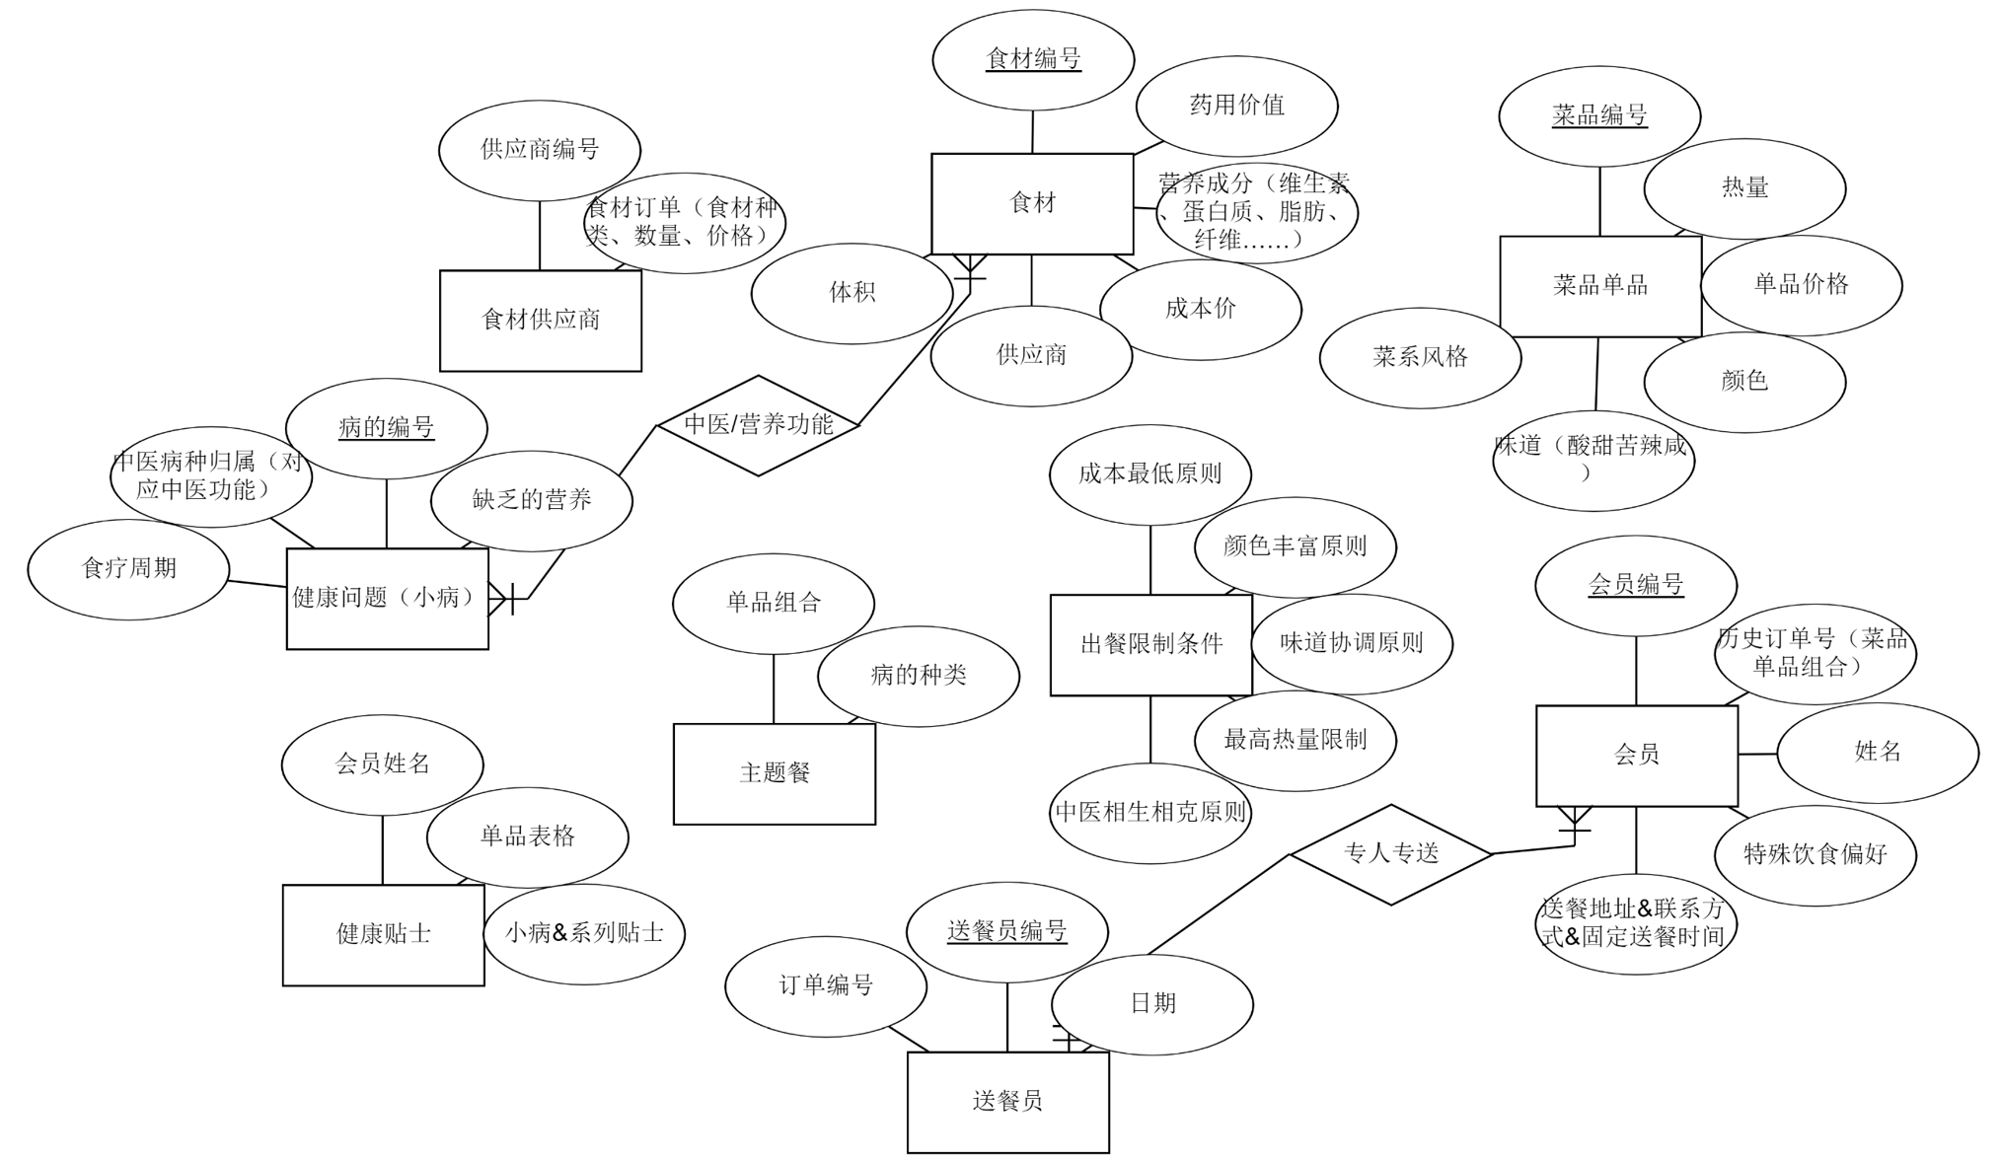
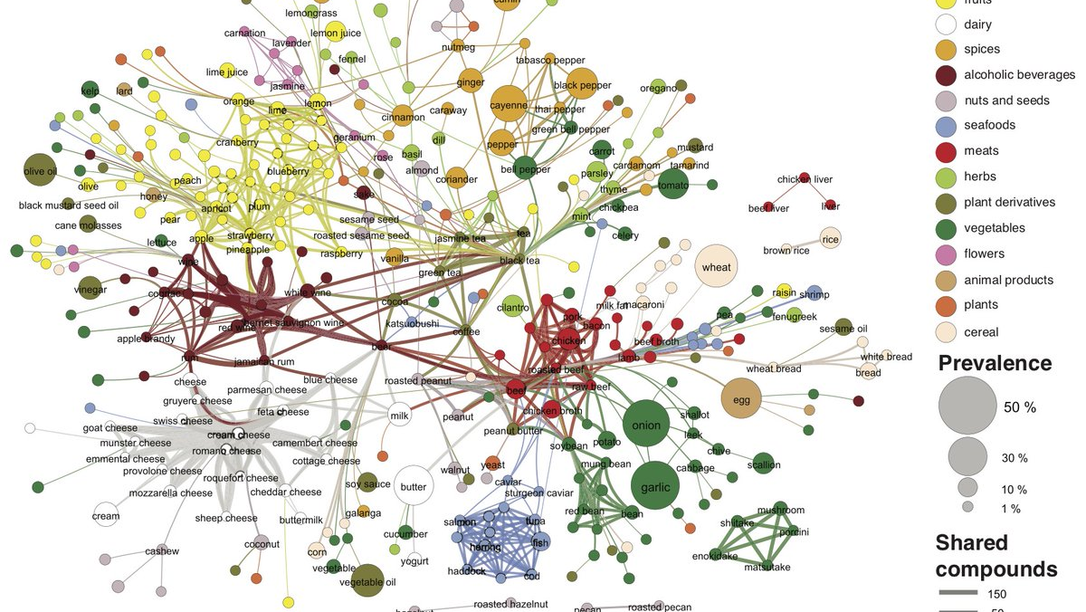
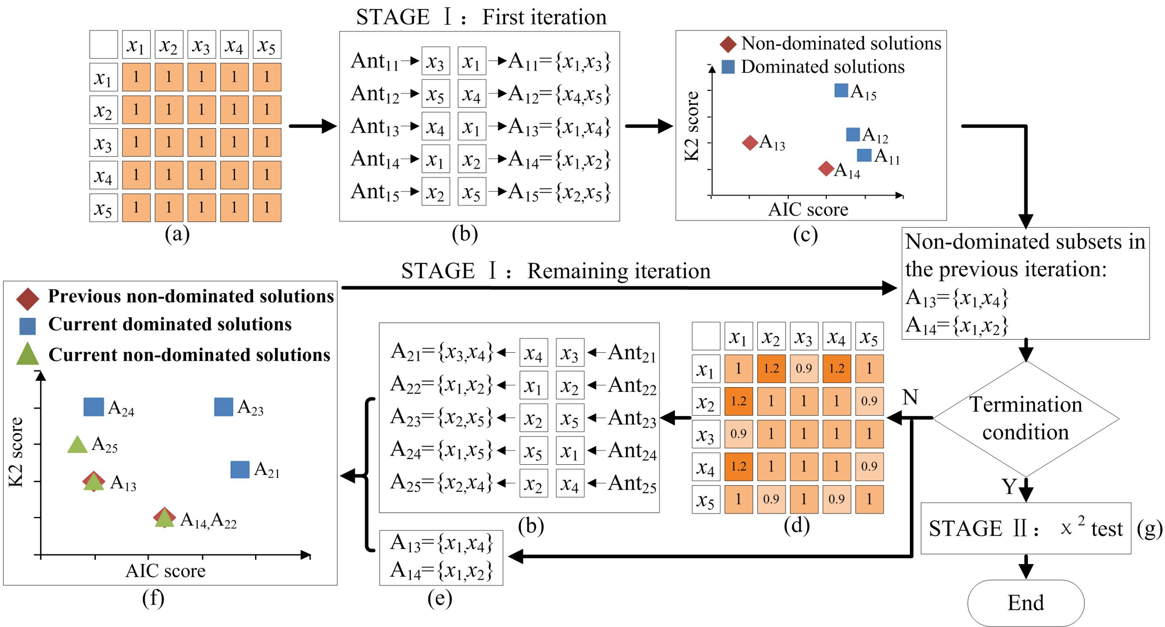
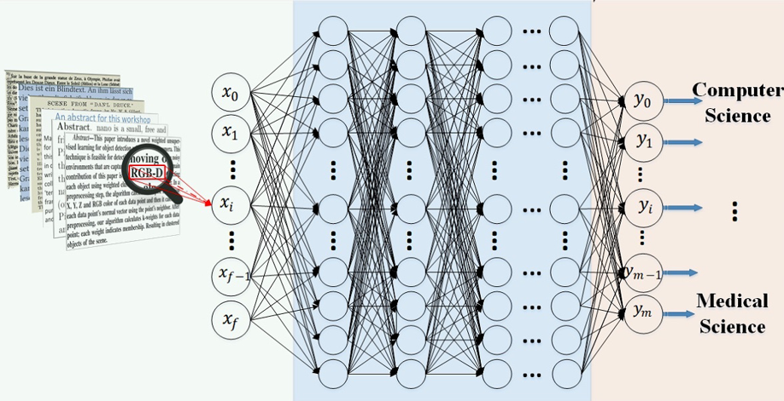
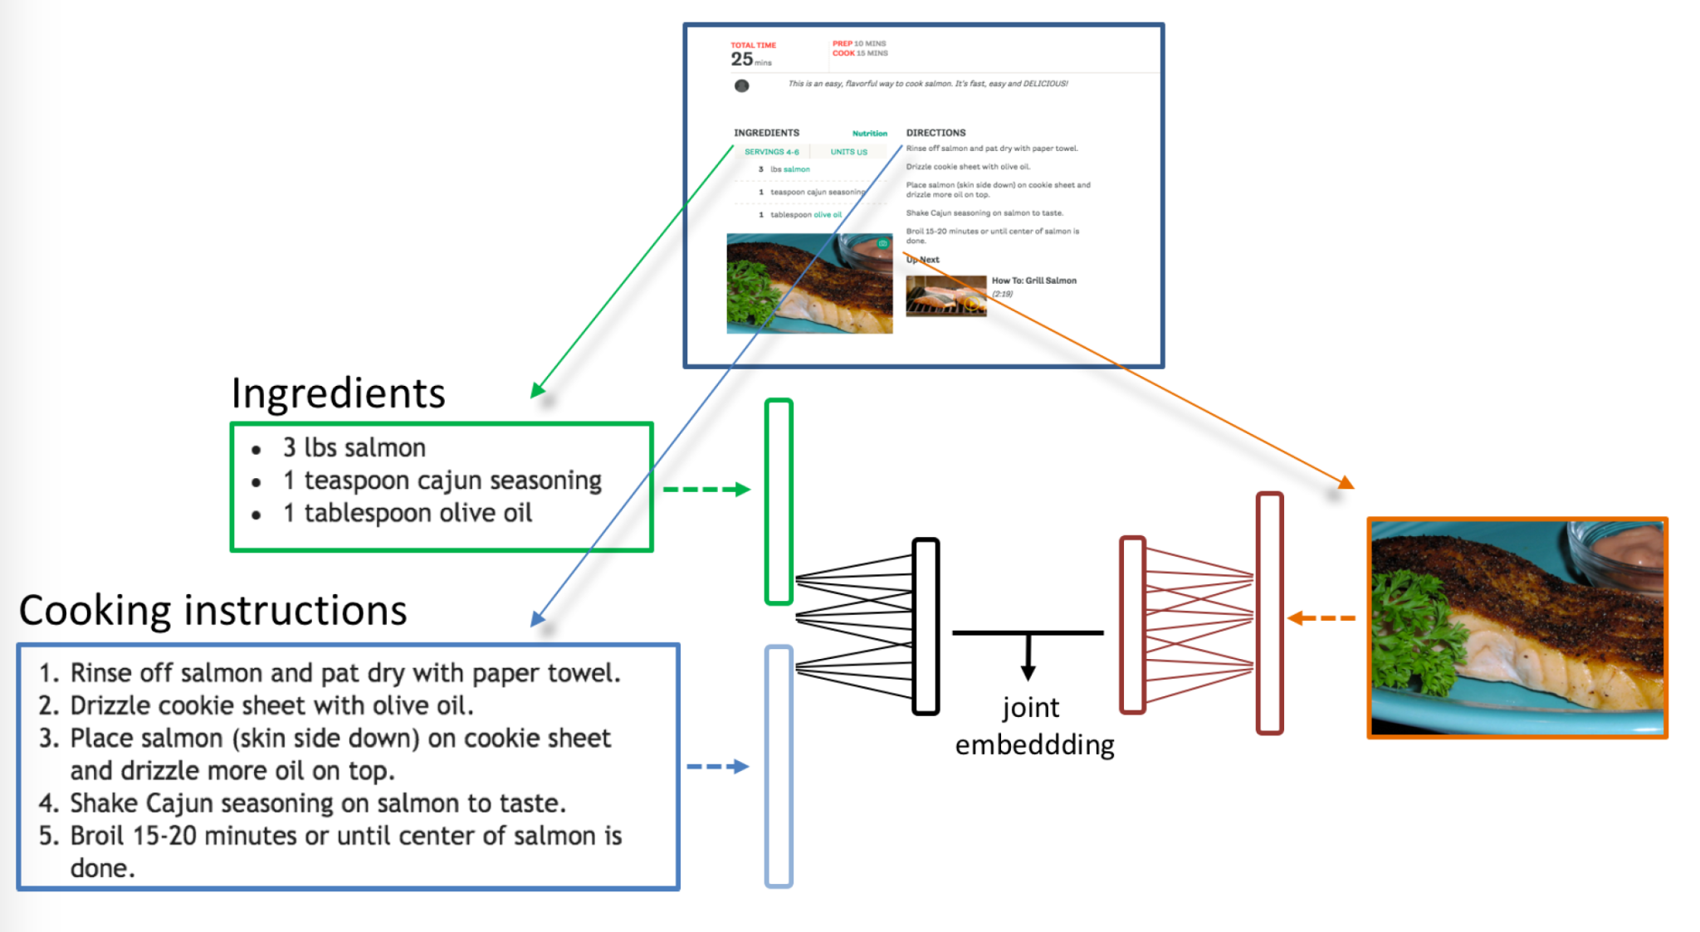
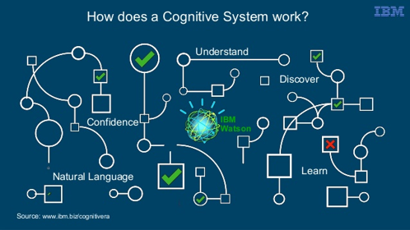

技术支持
优化算法
生产作业管理
大数据库&
匹配规则
标签分类&
视频推荐
NLP食谱创作

Slide 11
slogan
精细化饮食管理
治未病·神奇的东方力量
如果你是
大数据从业者
人工智能算法专家
自媒体/新媒体运营者
优质内容生产者
设计师
熟悉商业模式
热爱营养学/中医/厨艺
长生不老狂热信徒
不屈不挠的创客
中国风网红爆款
功能性饮食
新概念
昨天的食物塑造了今天的你
减少饮食开销
AI 美食家
AI 营养师
AI 厨房教练
和我一起瓜分14亿饮食快消市场
家庭菜篮
一键下单
未来学家：人类最早于2050年实现长生不老
饮食仪式感
防癌从每一餐做起
七分靠吃
三分靠练
请努力活到 长生不老技术 实现的那一天！
生活家食研基地 · 传递食物温情
无须消耗意志力的健康饮食
加 入 组 织
吃 好 睡 好
一 起 炼 金
一 起 修 仙
拯救都市人健康
西方营养学+东方中医药理
饮食行业全产业链
降低
学厨成本
美人靠内养
人生两大不可逆资产
时间&健康
药膳食疗养生
^{mealprep®} 功能性饮食创新坊
Notes:
iSlide，让PPT设计简单起来！
iSlide, Make PowerPoint Design Simple!

